Slide 1
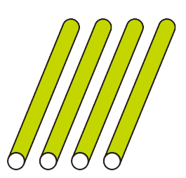
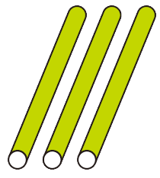
四、练习深化乘法意义的理解
1. 先用 摆一摆，再填写算式。
4个2
3个4
5个3
2
2
2
2
8
4
4
4
12
3＋3＋3＋3＋3＝15
( 2 )×( 4 )
或( 4 )×( 2 )
( 4 )×( 3 )
或( 3 )×( 4 )
( 3 )×( 5 )
或( 5 )×( 3 )

Slide 2
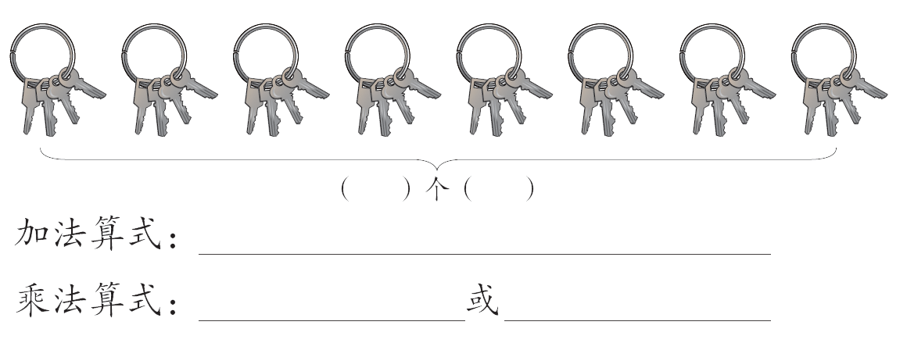
四、练习深化乘法意义的理解
2.
8 4
4＋4＋4＋4＋4＋4＋4＋4＝32
4×8＝32
8×4＝32

Slide 3
四、练习深化乘法意义的理解
3.
7 5
5 7
15 3
3 15

Slide 4
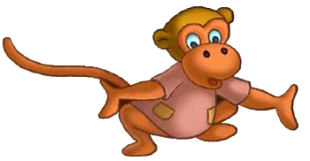
请你判断：
4＋4＋4＝4×3 （ ）
√
2＋2＋2＋2＋2＝2×5（ ）
√
×
7 ＋7＋5＝7×3 （ ）
√
6＋6＋6＋6＝6×4 （ ）
相同加数 乘法计算

Slide 5
下面哪些算式可以直接改写成乘法算式？把它写出来。
5+5 7+7+6 3+3+3+3+3
4+4 6+6+6 3+2+2+2
只有求几个相同加数的和，我们才能用乘法表示。

